Slide 1
আজকের ক্লাসে সবাইকে শুভেচ্ছা

Slide 2
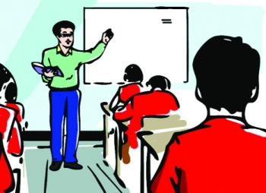
প্রিয় শিক্ষার্থী কেমন আছ সবাই?

Slide 3
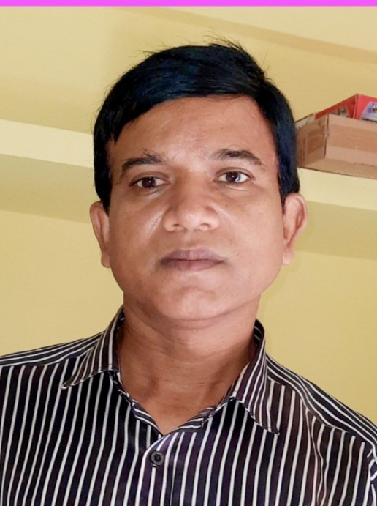
পরিচিতি
মোহাম্মদ হারুনুর রশিদ (এম,এস,এস; এম,এড)
শিক্ষক, তথ্য ও যোগাযোগ প্রযুক্তি (আইসিটি)
পশ্চিম গুজরা মুনিরিয়া দারুচ্ছুন্নাহ সিনিয়র মাদ্‌রাসা
রাউজান, চট্টগ্রাম ।
মোবাইল নং ০১৮১৮৪৬৬৮২0 সময়ঃ ৪৫ মিনিট
তারিখঃ ২৬/০৯/২০২১ ইং
ই-মেইল harunur152@gmail.com

Slide 4
আজকের বিষয়ঃ
বাংলা ব্যাকরণ

Slide 5
১। প্রিয় শিক্ষার্থী তোমরা কী জানো, পৃথিবীর প্রতিটি ভাষায় এমন কতগুলো তাৎপর্যপূর্ণ শব্দ আছে যেগুলো ব্যাকরণগত, অভিধানগত বা অর্থ অনুযায়ী হয়না, এগুলো অন্তর্নিহিত অর্থ প্রকাশ করে। তাদেরকে কি বলে?
বাগধারা
সুন্দর বলেছ । চলো আমরা আজকে শিখবো
বাগধারা

Slide 6
এ পাঠ শেষে শিক্ষার্থীরা-
১। বাগধারা কী? তা বলতে পারবে।
২। উদাহরণসহ বাগধারার অর্থ বলতে পারবে।
৩। বাগধারার প্রকারভেদ বলতে পারবে।

Slide 7
পৃথিবীর প্রতিটি ভাষায় এমন কতগুলো তাৎপর্যপূর্ণ শব্দ আছে যেগুলো ব্যাকরণগত, অভিধানগত বা অর্থ অনুযায়ী হয়না, এগুলো অন্তর্নিহিত অর্থ প্রকাশ করে। তাদেরকে বাগধারা বলে?
যেমন- কানে আঙ্গুল দেয়া- অর্থ কানের ভিতরে আঙ্গুল দেয়া নয়। এর অর্থ না শোনার ভান করা।
বাগধারা দু প্রকার -
১। পদের বিশিষ্ট প্রয়োগে বাগধারা
২। বাক্যের বিশিষ্ট প্রয়োগে বাগধারা

Slide 8
চলো , কয়েকটি বাগধারা চর্চা করি
১। ABCD
অর্থ
(প্রাথমিক জ্ঞান)
বাক্যঃ
রাজনীতির ABCD না জেনে নির্বাচনে প্রতিদ্বন্দ্বিতা করা ঠিক নয়।
২। অগাধ জলের মাছ
অর্থ
( চালাক)
বাক্যঃ
দেখতে সাদাসিধে হলেও লোকটি আসলে অগাধ জলের মাছ।

Slide 9
৪। লক্ষ্য রাখতে হবে যাতে অপ্রাসঙ্গিক বিষয়ের অবতারণা না হয় কিংবা
অর্থ
(ভীষণ বিপদে পড়া)
৩। অথৈ জলে পড়া
বাক্যঃ
উপার্জনকারী ছেলেটার মৃত্যুতে বৃদ্ধ অথৈ জলে পড়েছে।
৪। অর্ধচন্দ্র
অর্থ
(গলাধাক্কা দেওয়া)
বাক্যঃ
চোরটাকে অর্ধচন্দ্র দিয়ে বিদায় করে দাও।

Slide 10
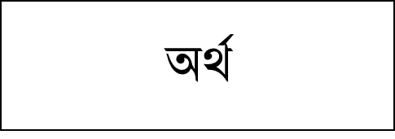
৫। অন্ধকারে ঢিলমারা
অর্থ
( আন্দাজে কাজ করা)
বাক্যঃ
অন্ধকারে ঢিল মেরে সব কাজ সঠিক ভাবে হয়না।
৬।অগ্নিশর্মা
( খুব রাগান্বিত হওয়া)
বাক্যঃ
লোকটার কথাশুনে বড় সাহেব অগ্নিশর্মা হয়ে উঠলেন।

Slide 11
৭। অক্কা পাওয়া
অর্থ
( মারা যাওয়া)
বাক্যঃ
বৃদ্ধ লোকটি ভিড়ের চাপে পড়ে অক্কা পেয়েছে।
৮।আগুন নিয়ে খেলা
( ভয়ংকর বিপদ)
বাক্যঃ
শাসক শ্রেণির স্বার্থের বিরোধী কাজ করা আর আগুন নিয়ে খেলা একই কথা।

Slide 12
৯। আকাশ কুসুম
অর্থ
( অসম্ভব কল্পনা)
বাক্যঃ
বসে বসে আকাশ কুসুম না ভেবে কাজে লেগে যাও।
১০।আঁতে ঘা
( প্রাণে আঘাত)
বাক্যঃ
আঁতে ঘা দিয়ে কথা বললে কে-ই বা সহ্য করতে পারে।

Slide 13
বাড়ির কাজ
নিচের বাগধারাগুলোর অর্থ সহ বাক্যে প্রয়োগ দেখাও-
অন্ধি-সন্ধি, অন্নমারা, অরণ্যে রোদন, অক্ষরে অক্ষরে, অগন্ত্য যাত্রা, অমাবস্যার চাঁদ

Slide 14
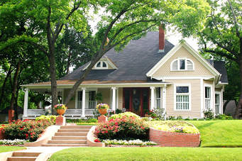
ধন্যবাদ

